Slide 1
ZDRAV ŽIVOT
LEON SUBOTIĆ I PETRA KNEŽEVIĆ, 5. a
25. OŽUJKA 2024.

Slide 2
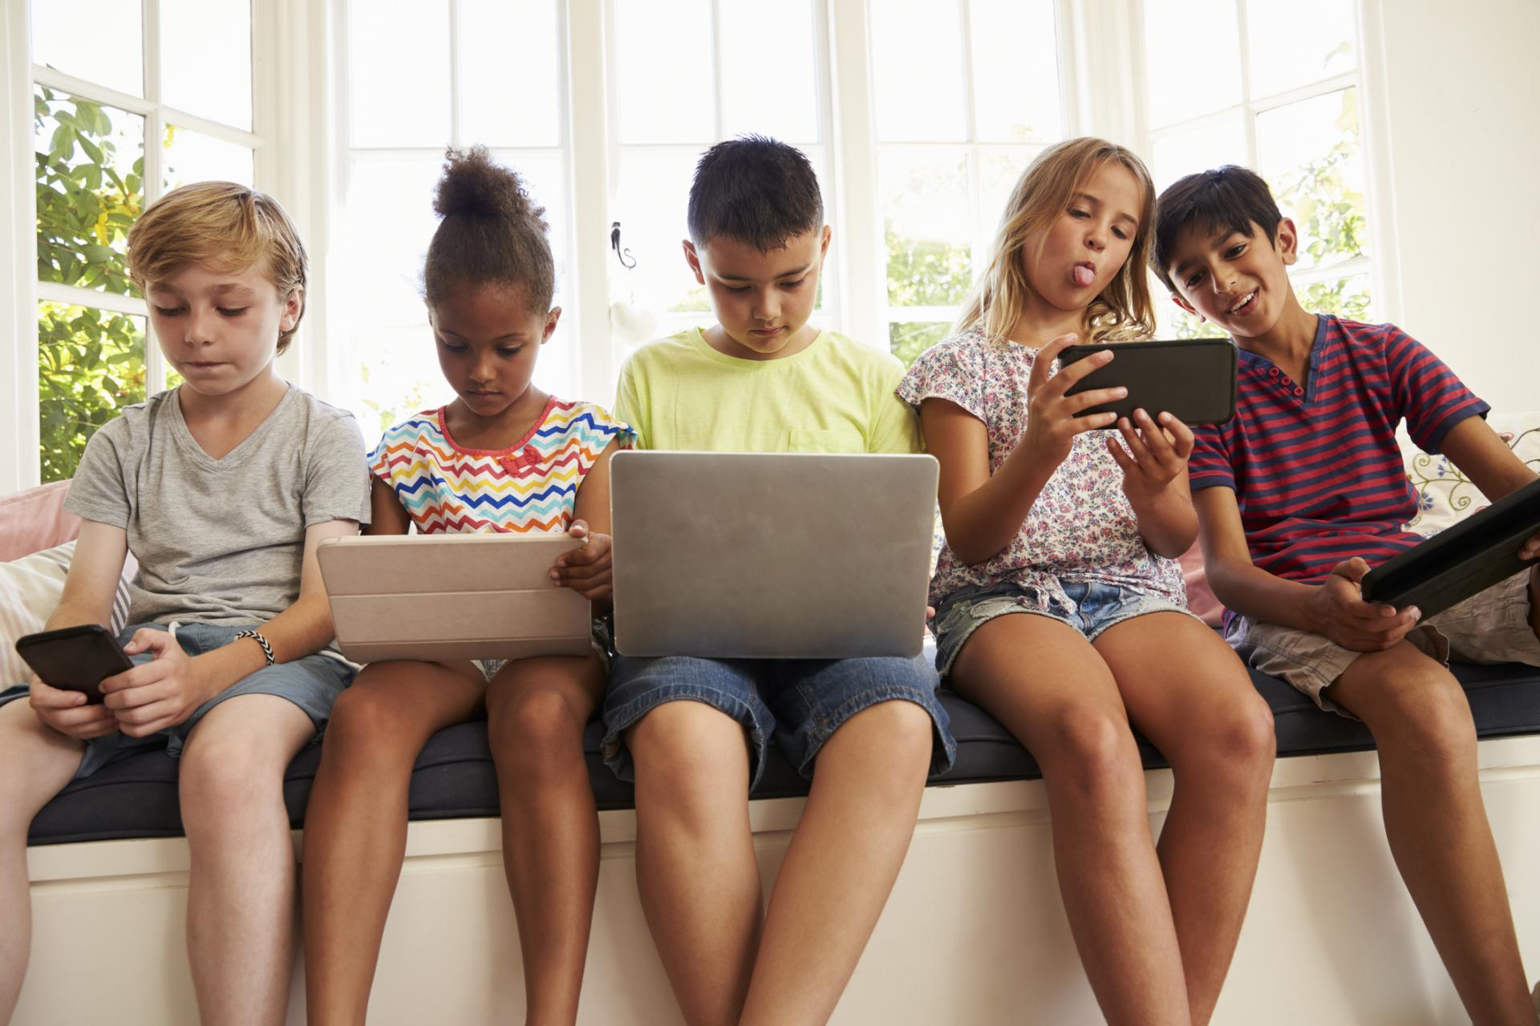
Svi učenici bi se trebali više baviti nekim sportom! Trebali bi smanjiti vrijeme na mobilnim uređajima i više se družiti.

Slide 3
Zbog zdravlja bi se trebali hraniti zdravo. Smanjiti slatko, a više jesti voća i povrća.

Slide 4
Spavati učenici trebaju 8 sati da bi bili spremi za školu. Puno učenika ide spavati jako kasno pa onda ne mogu biti koncentrirani u školi.

Slide 5
Higijena je također vrlo važna za zdrav život. Brinite o svojoj higijeni!

Slide 6
Provodite puno vremena u prirodi. U prirodi možete: praviti piknik, posaditi stablo…

Slide 7
HVALA NA PAŽNJI!

